Slide 1
KORUNY ČESKÉ
BANKOVKY A MINCE

Slide 2
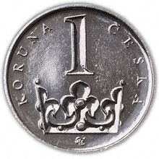
1 Kč

Slide 3
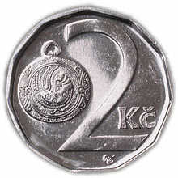
2 Kč

Slide 4
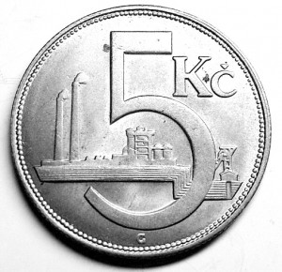
5 Kč

Slide 5
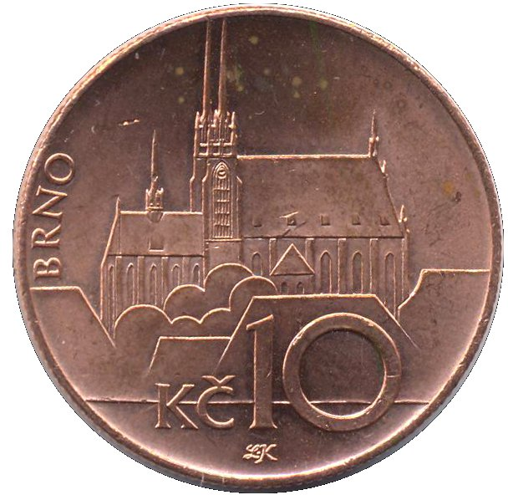
10 Kč

Slide 6
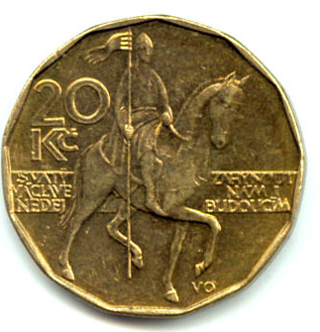
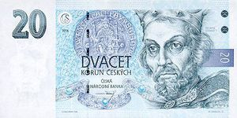
20 Kč

Slide 7
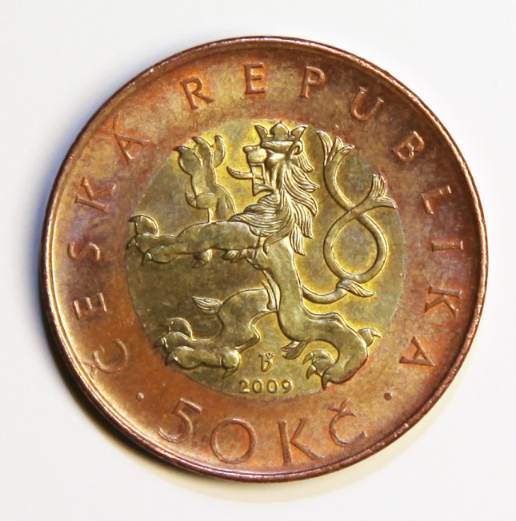
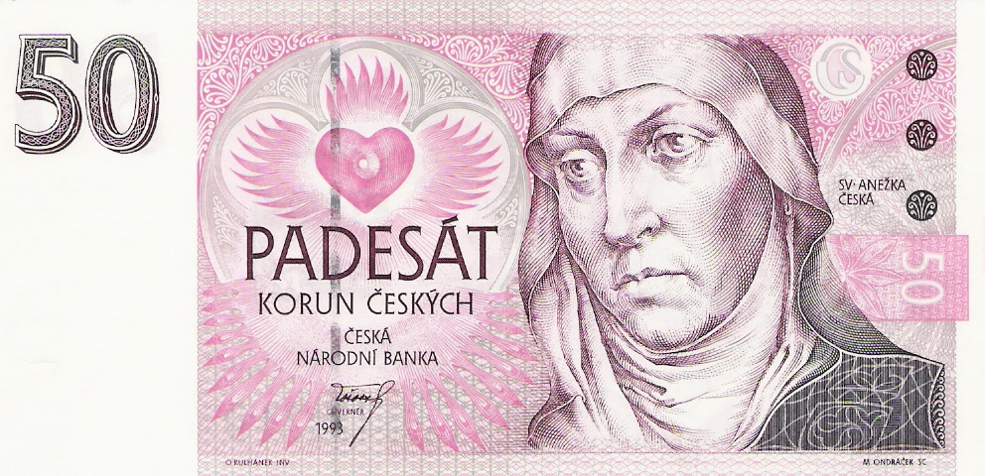
50 Kč

Slide 8
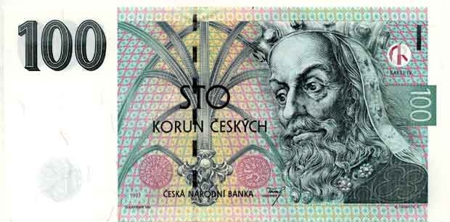
100 Kč

Slide 9
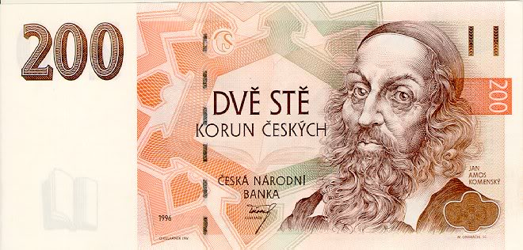
200 Kč

Slide 10
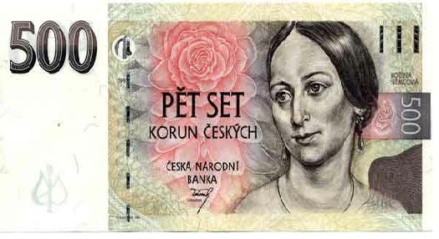
500 Kč

Slide 11
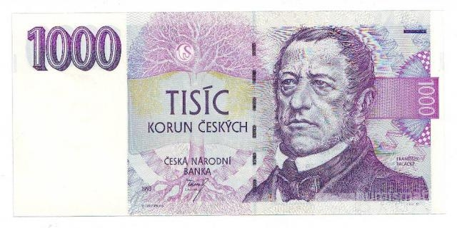
1000 Kč

Slide 12
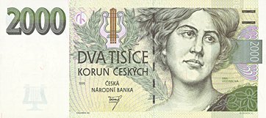
2000 Kč

Slide 13
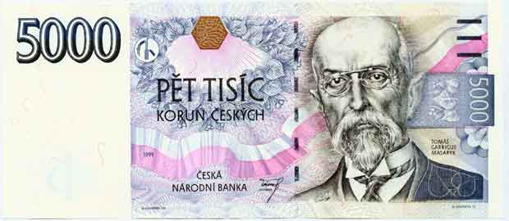
5000 Kč

Slide 14
KONIEC
TAK, UŽ SME KORUNKY VIDELI, TERAZ PEKNE ZAČNEME S INFORMATIKOU !
PANI UČITEĽKU NA INFORMATIKE POSLÚCHAŤ, A NECH SA VÁM DARÍ VÁM PRAJE VÁŠ ŽIAČIK PEŤKO
BÁŤKA

